Slide 1
Интегрированный урок (информатика, технология)
КОМПЬЮТЕРНОЕ МОДЕЛИРОВАНИЕ ШВЕЙНЫХ ИЗДЕЛИЙ
Черепанов Андрей Алексеевич,
учитель информатики
Фролкова Ольга Павловна,
учитель технологии
МОУ «Сёйкинская СОШ»

Slide 2
КОМПЬЮТЕРНОЕ МОДЕЛИРОВАНИЕ ШВЕЙНЫХ ИЗДЕЛИЙ
Класс | класс
Тип урока | Урок открытия нового знания
Цель | Создание условий для формирования основных компетенций обучающихся на основе межпредметных связей
Основные термины, понятия | Презентация, Power Point, автофигуры, вставка, символ, заливка фигуры, орнамент, элементы алтайского орнамента, чегедек, лоскутная техника, прихватка

Slide 3
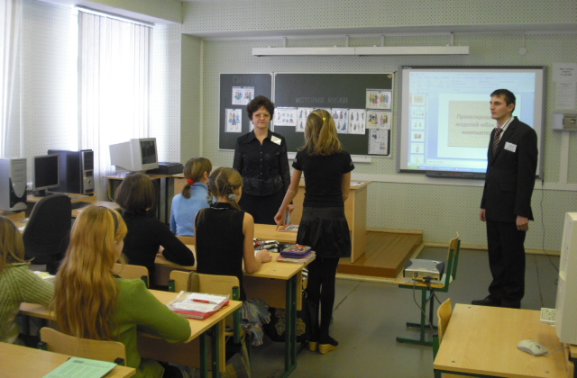
КОМПЬЮТЕРНОЕ МОДЕЛИРОВАНИЕ ШВЕЙНЫХ ИЗДЕЛИЙ

Slide 4
КОМПЬЮТЕРНОЕ МОДЕЛИРОВАНИЕ ШВЕЙНЫХ ИЗДЕЛИЙ
Планируемые результаты
Предметные умения Давать определение изученных понятий: модель, моделирование, виды моделей, автофигуры, презентация, чегедек, орнамент. Анализировать разнообразие программных обеспечений и их возможностей по данной теме. Знать элементы алтайского орнамента, историю появления прихватки. Уметь проектировать прихватку на компьютере, используя элементы алтайского национального орнамента. | Личностные УУД: Формировать информационную культуру обучающихся. Воспитывать чувство уважения и стремление к изучению и сохранению национальной культуры народов Горного Алтая. Регулятивные УУД: Учиться управлять своей познавательной деятельностью: ставить цель и анализировать условия достижения цели, прогнозировать последствия неправильных действий. Познавательные УУД: Осуществлять поиск информации с использованием различных ресурсов. Коммуникативные УУД: Уметь организовывать учебное сотрудничество. Уметь вступать в диалог и участвовать в коллективном обсуждении проблемы, аргументировать свою позицию.

Slide 5
КОМПЬЮТЕРНОЕ МОДЕЛИРОВАНИЕ ШВЕЙНЫХ ИЗДЕЛИЙ
Организация пространства
Формы работы | Ресурсы
Фронтальная (работа с иллюстративным материалом), индивидуальная (самостоятельная работа с источниками информации), групповая (выполнение заданий в группах) | Учебник технологии для 6 класса под редакцией В.Д. Симоненко, алтайская литература с иллюстрациями, ЭОР (Интернет-ресурсы, таблицы-схемы, презентация «История появления прихватки»), изделия-прихватки.

Slide 6
КОМПЬЮТЕРНОЕ МОДЕЛИРОВАНИЕ ШВЕЙНЫХ ИЗДЕЛИЙ
Организационный
(этап актуализации)
Цель этапа | Деятельность учителя | Деятельность обучающихся
Создание условий активизации учащихся | Эмоциональный настрой на работу. Актуализация ранее полученных знаний через игру-голосование «Да или нет?» | Познавательная | Коммуни-кативная | Регулятив- ная
 |  | Активизация познавательных процессов (внимание, память) | Умение вступать в диалог. | Управление своей познавательной деятельностью.

Slide 7
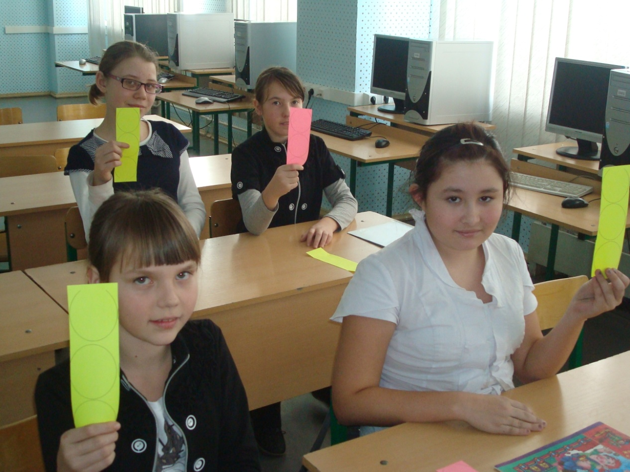
КОМПЬЮТЕРНОЕ МОДЕЛИРОВАНИЕ ШВЕЙНЫХ ИЗДЕЛИЙ
Актуализация ранее полученных знаний

Slide 8
КОМПЬЮТЕРНОЕ МОДЕЛИРОВАНИЕ ШВЕЙНЫХ ИЗДЕЛИЙ
Постановка учебной проблемы
Цель этапа | Деятельность учителя | Деятельность обучающихся
Создание условий для формулирования темы урока. Определение темы через проблемную задачу | Активизирует знания обучающихся через приём создания на уроке ситуации занимательности. Подводит учащихся к формулировке темы урока | Рассказывают исторические сведения об эволюции прихватки, которые они подготовили дома. Рассказ сопровождается показом презентации. «История прихватки» -Формулируют тему урока
 |  | Активизация мыслительных процессов (анализ) | Умение вступать в диалог и участие в коллективном обсуждении проблемы, аргументация своей позиции | Управление своей познавательной деятельностью. Оценивание мнения одноклассников

Slide 9
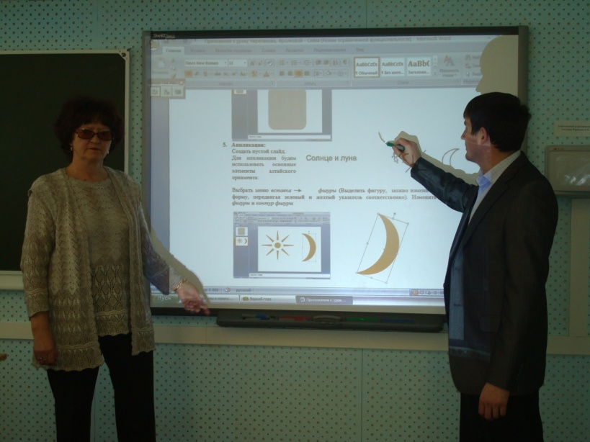
КОМПЬЮТЕРНОЕ МОДЕЛИРОВАНИЕ ШВЕЙНЫХ ИЗДЕЛИЙ

Slide 10
КОМПЬЮТЕРНОЕ МОДЕЛИРОВАНИЕ ШВЕЙНЫХ ИЗДЕЛИЙ
Формулирование проблемы, планирование
Цель этапа | Деятельность учителя | Деятельность обучающихся
Создание условий для формулировки цели урока и постановки учебных задач. Определение цели и задач урока. | -Добивается мотивации к выполнению учебных действий, применив информационные технологии. -Подталкивает к выбору цели и задач урока (откорректировать сформулированные учащимися цель и задачи урока). | -Организуются в 4 группы для поиска информации, готовят выступление, которое сопровождается презентацией «Орнамент в культуре алтайского народа». -Формулируют цель и ставя задачи для её достижения. -Каждая группа обсуждает, и делает словесное описание прихватки, которую она будет проектировать, используя элементы алтайского национального орнамента.
 |  | Активизация мыслительных процессов (умозаклю-чение) | Умение вступать в диалог и участие в коллективном обсуждении проблемы, аргументация своей позиции | Управление своей познавательной деятельностью: ставить цель и анализировать условия достижения цели
Для снятия напряжения проводит физминутку- игру «Ванька-встанька» |  | Ловят мяч, кинутый учителем и рассказывают одно из правил техники безопасности при работе на компьютере

Slide 11
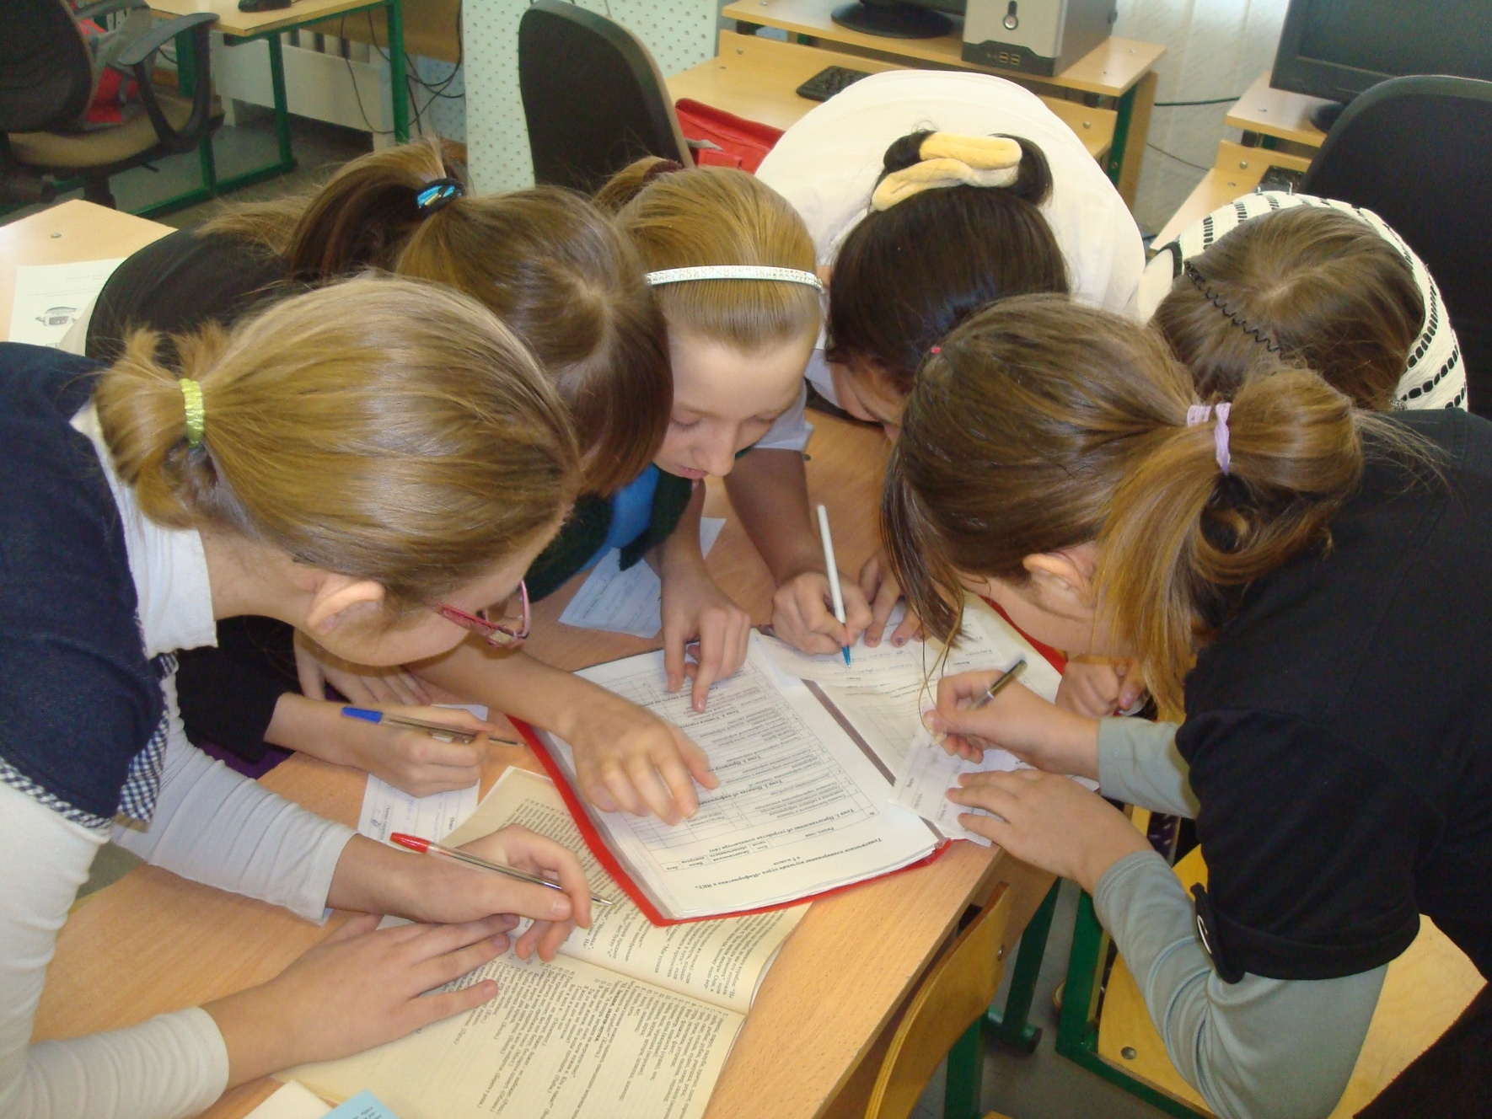
КОМПЬЮТЕРНОЕ МОДЕЛИРОВАНИЕ ШВЕЙНЫХ ИЗДЕЛИЙ
Работа в группах

Slide 12
КОМПЬЮТЕРНОЕ МОДЕЛИРОВАНИЕ ШВЕЙНЫХ ИЗДЕЛИЙ
Открытие нового знания
Цель этапа | Деятельность учителя | Деятельность обучающихся
Обеспечение восприятия, осмысления и первичного запоминания знаний, связей и отношений в объекте изучения | -Организует основные этапы разработки моделей на компьютере (Модель, значение модели, даёт конструктивные понятия, знакомит с новыми возможностями модельеров - конструкторов в области проектирования на компьютере). -Наблюдает и корректирует работу в группах: по технологическим картам -Организует обсуждение результатов работы. | Создают презентацию, вставляют «автофигуры», для рисования и копирования элементов орнамента
 |  | Работа с информацией Анализируют, обсуждают, фиксируют результаты. Осознанно строят выводы | Участие в обсуждении вопросов, формулирова-ние собственного мнения и аргументация его | Осуществление взаимного контроля. Оценивание правильности выполнения заданий

Slide 13
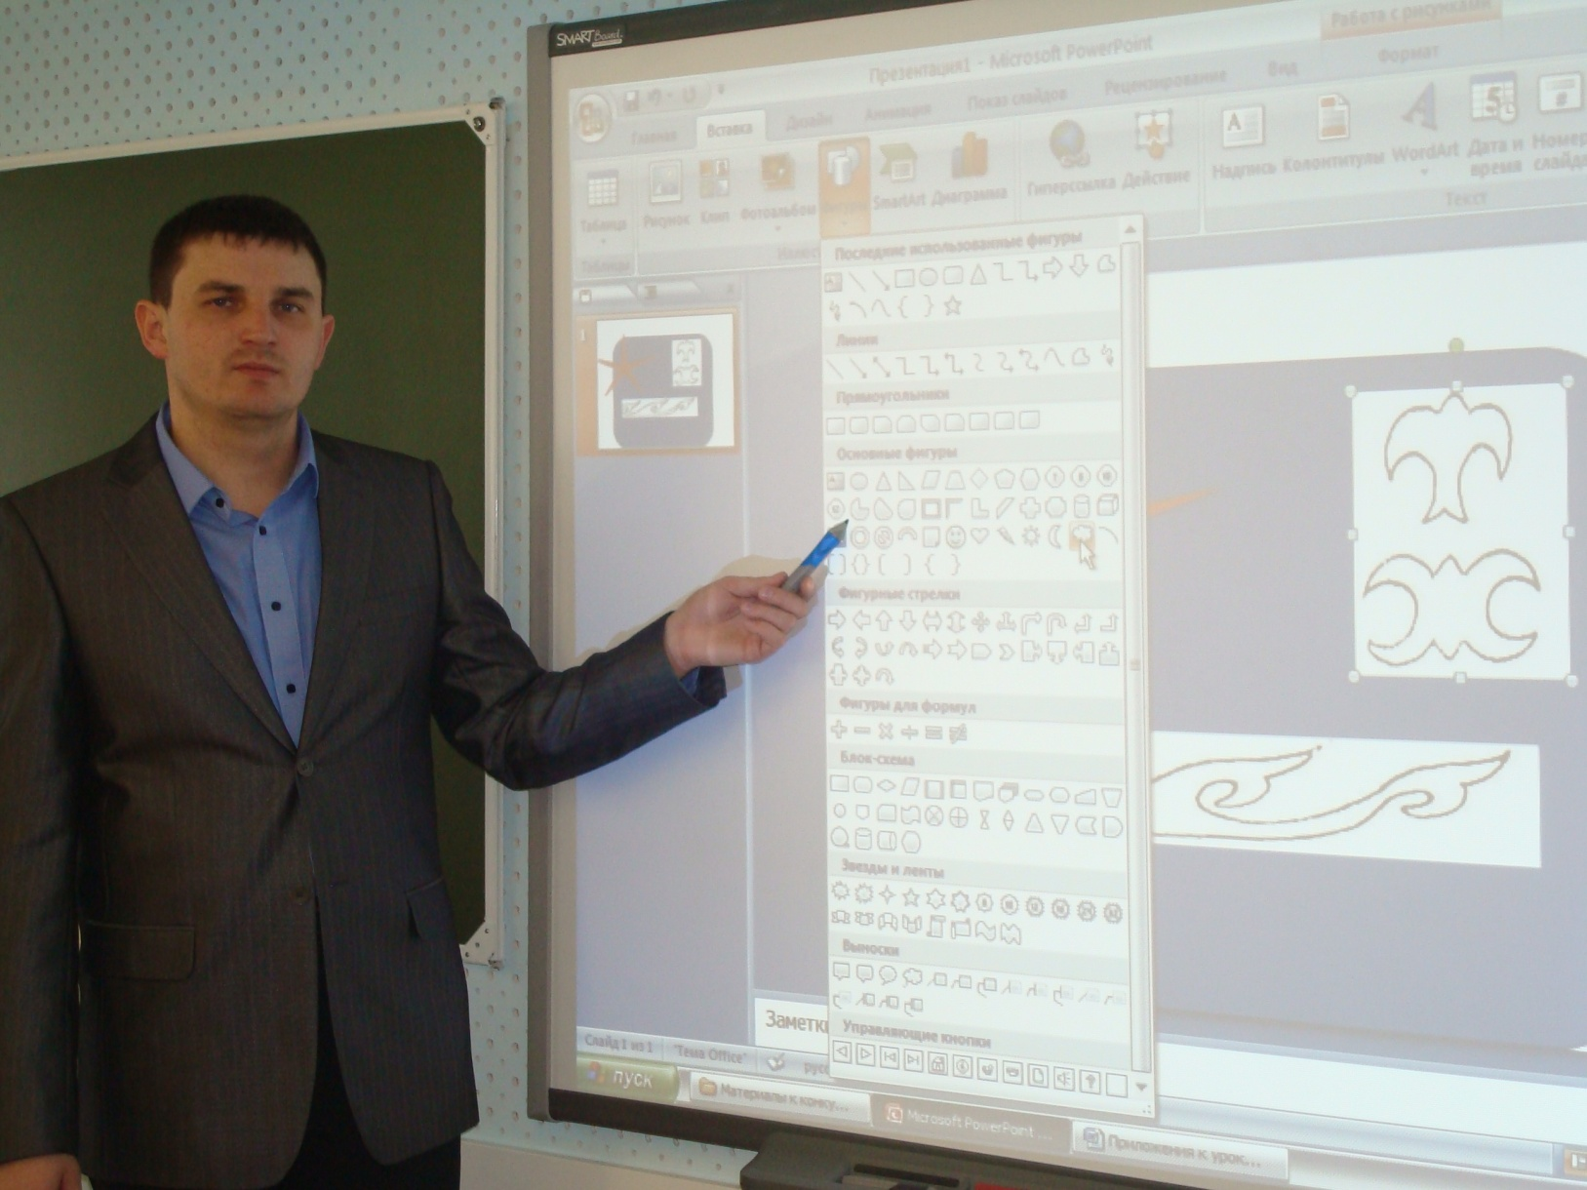
КОМПЬЮТЕРНОЕ МОДЕЛИРОВАНИЕ ШВЕЙНЫХ ИЗДЕЛИЙ
Знакомство с программным обеспечением

Slide 14
КОМПЬЮТЕРНОЕ МОДЕЛИРОВАНИЕ ШВЕЙНЫХ ИЗДЕЛИЙ
Применение нового знания
Цель этапа | Деятельность учителя | Деятельность обучающихся
Обеспечение усвоения новых знаний и способов действий на уровне применения в измененной ситуации | -Проводит текущий инструктаж по заливке фигур цветом. -Организует презентацию работ | -Организуются в три «модельных агентства», обсуждают эскиз прихватки, проектируют модели прихваток на компьютере. -Показывают выполненные эскизы моделей прихваток и делают защиту проектов.
 |  | Анализируют, обсуждают, фиксируют результаты. Осознанно строят выводы. | Участие в обсуждении вопросов, формулирование собственного мнения и аргументация его. | Осуществление взаимного контроля. Оценивание правильности выполнения заданий

Slide 15
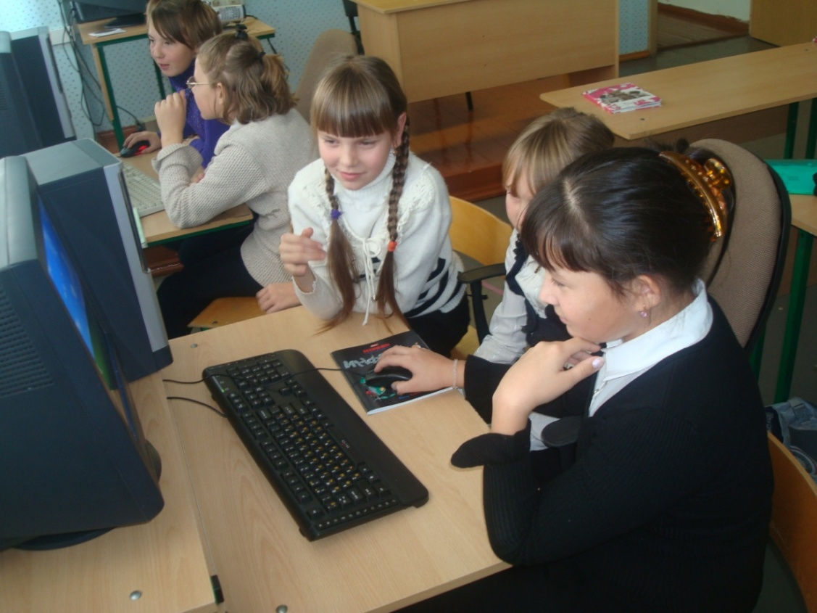
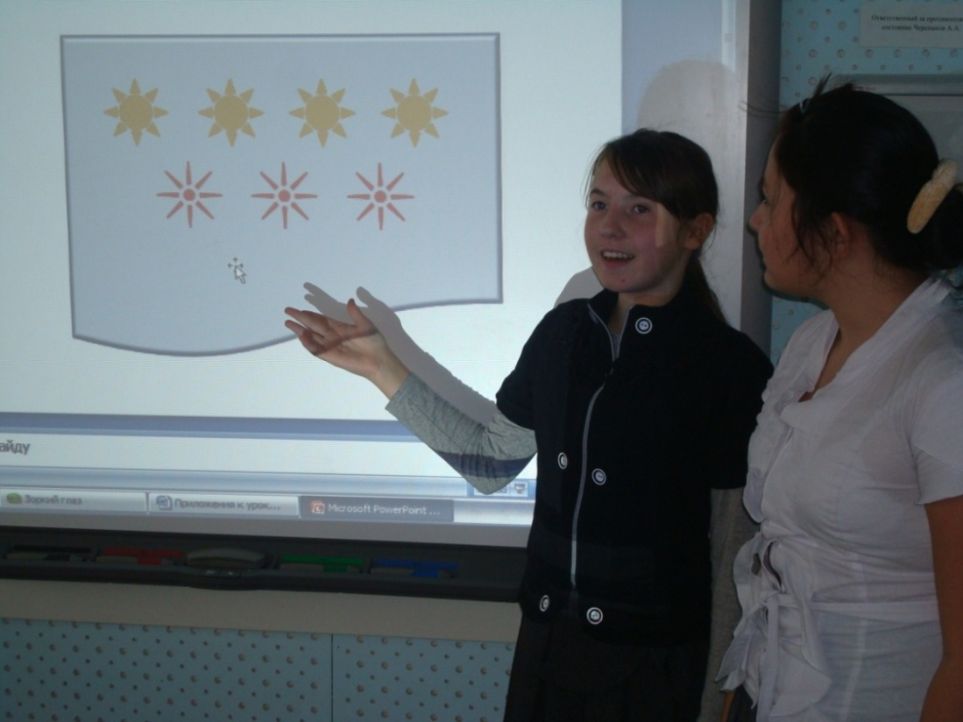
КОМПЬЮТЕРНОЕ МОДЕЛИРОВАНИЕ ШВЕЙНЫХ ИЗДЕЛИЙ
Применение нового знания
Защита проектов

Slide 16
КОМПЬЮТЕРНОЕ МОДЕЛИРОВАНИЕ ШВЕЙНЫХ ИЗДЕЛИЙ
Рефлексия учебной деятельности
Цель этапа | Деятельность учителя | Деятельность обучающихся
Анализ и оценка успешности достижения цели; выявление уровня овладения знаниями | Организует рефлексию, чтобы проследить степень усвоения учебного материала по карте оценки и самооценки | -Делают вывод по достижению поставленной цели -Оценивают работу на уроке
 |  | Осознанно строят выводы | Умение аргументиро- вать свою позицию | Осуществление итогового контроля

Slide 17
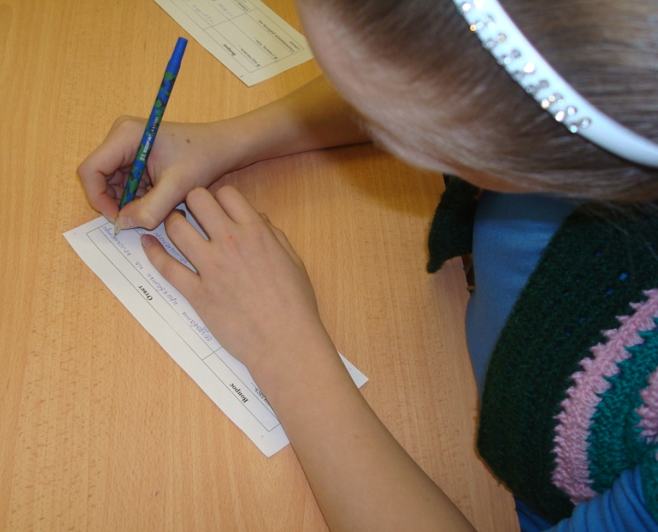
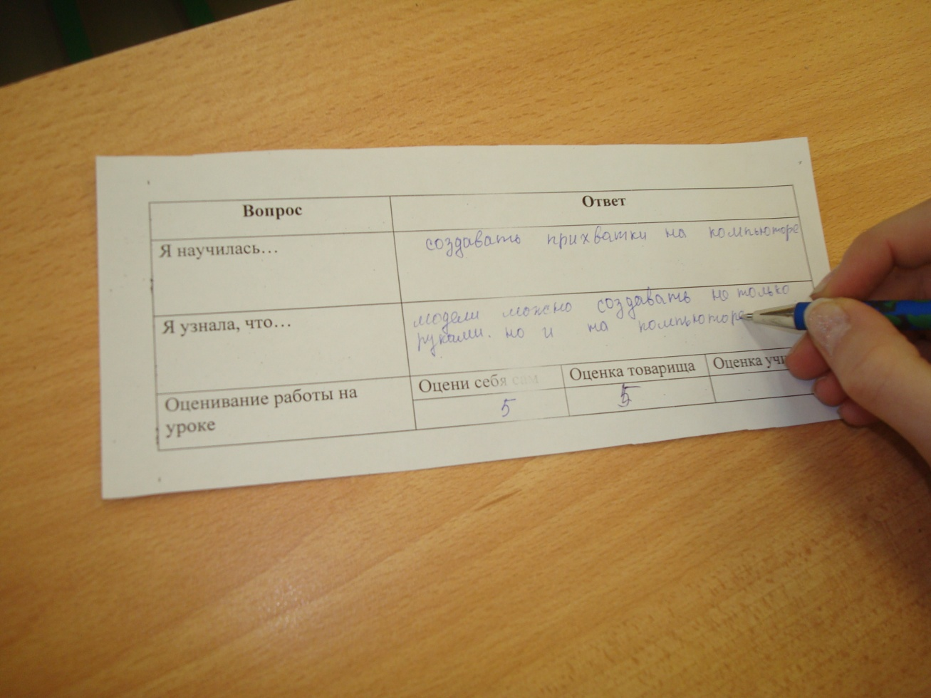
КОМПЬЮТЕРНОЕ МОДЕЛИРОВАНИЕ ШВЕЙНЫХ ИЗДЕЛИЙ
Рефлексия учебной деятельности

Slide 18
Интегрированный урок (информатика, технология)
КОМПЬЮТЕРНОЕ МОДЕЛИРОВАНИЕ ШВЕЙНЫХ ИЗДЕЛИЙ
Черепанов Андрей Алексеевич,
учитель информатики
Фролкова Ольга Павловна,
учитель технологии
МОУ «Сёйкинская СОШ»

